Slide 1
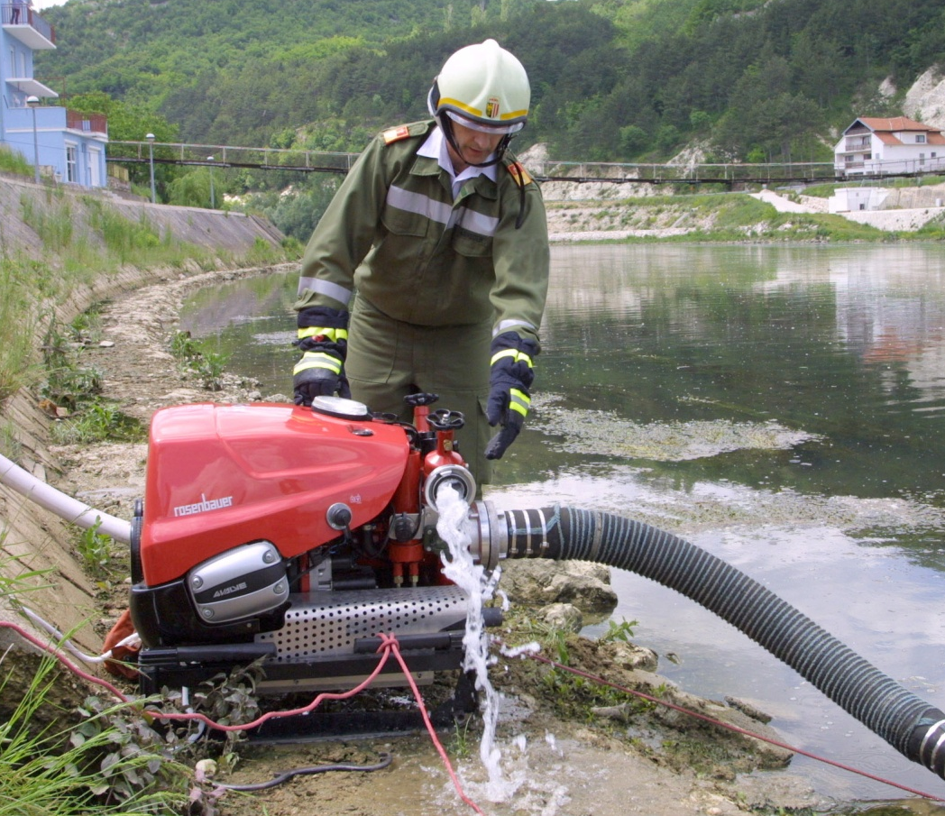
Verschiedene Pumpentypen

Slide 2
Verschiedene Pumpentypen
Genormte Typen bis 2005
TS5/6 | 500 l/min Nennförderstrom | bei 6 bar Nennförderdruck
TS8/10 | 800 l/min Nennförderstrom | bei 10 bar Nennförderdruck
TS12/10 | 1200 l/min Nennförderstrom | bei 10 bar Nennförderdruck
TS15/10 | 1500 l/min Nennförderstrom | bei 10 bar Nennförderdruck
Genormte Typen ab 2005
Kurzbezeichnung | Nenn-förder- druck PN bar | Nenn-förder- strom QN l/min | Grenz- druck Pa lim | Dynami-scher Prüfdruck Ppd bar | Schließ- druck Pa0 bar
PFPN 6-500 | 6 | 500 | 11 | 16,5 | 6 bis 11
PFPN 10-750 | 10 | 750 | 17 | 22,5 | 10 bis 17
PFPN 10-1000 | 10 | 1000 | 17 | 22,5 | 10 bis 17
PFPN 10-1500 | 10 | 1500 | 17 | 22,5 | 10 bis 17
Diese Leistungen gelten bei 3m geodätischer Saughöhe und 4.8m Saugleitungslänge, bei Verwendung eines Saugkopfes mit Rückschlagventil.

Slide 3
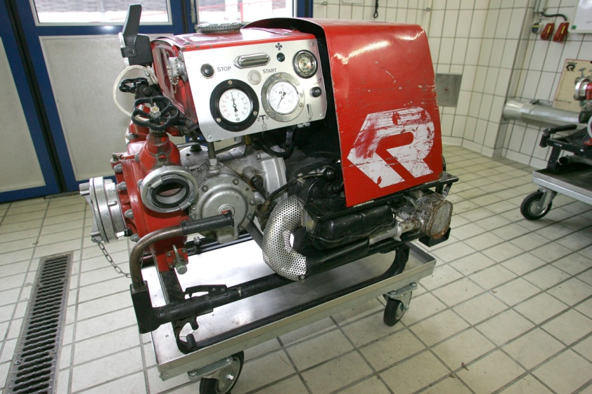
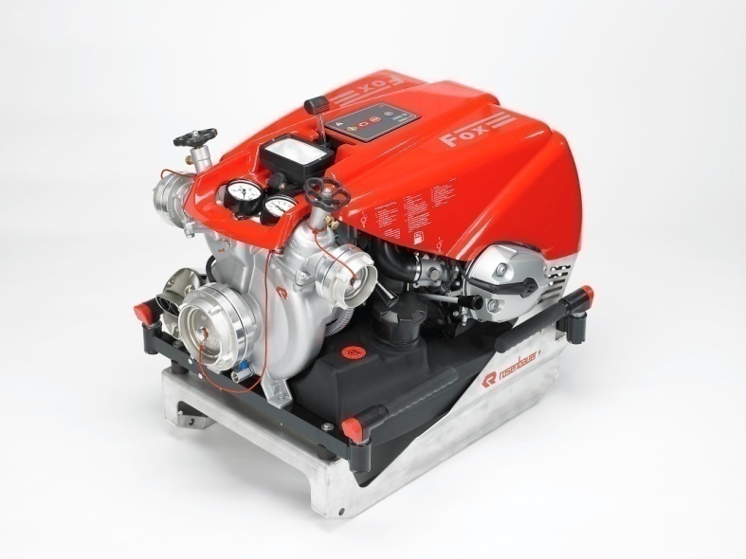
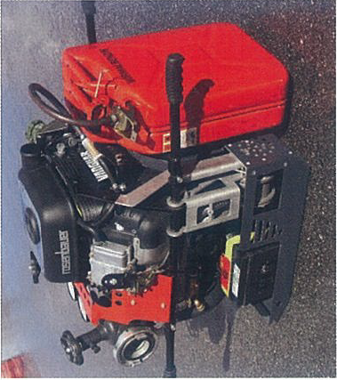
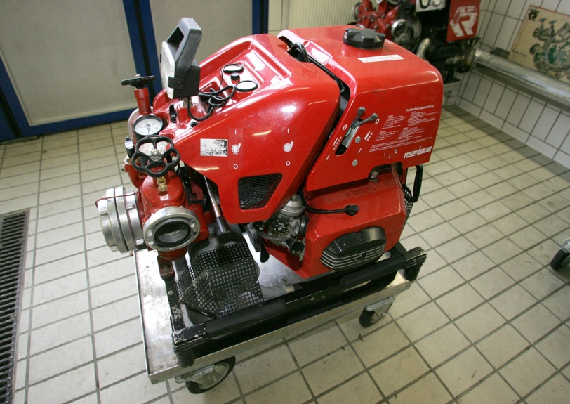
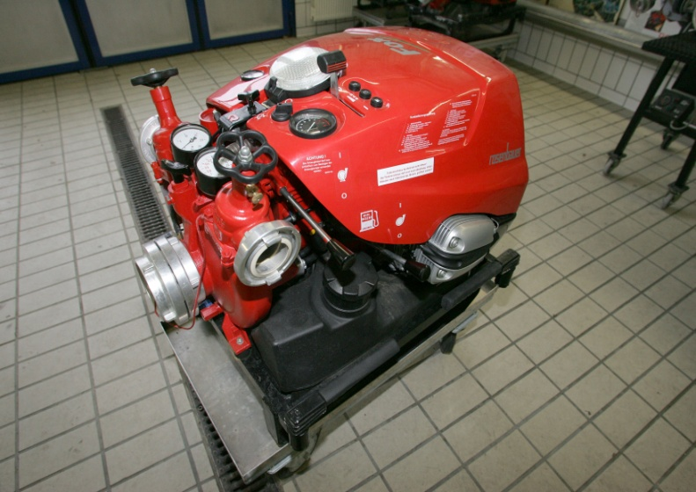
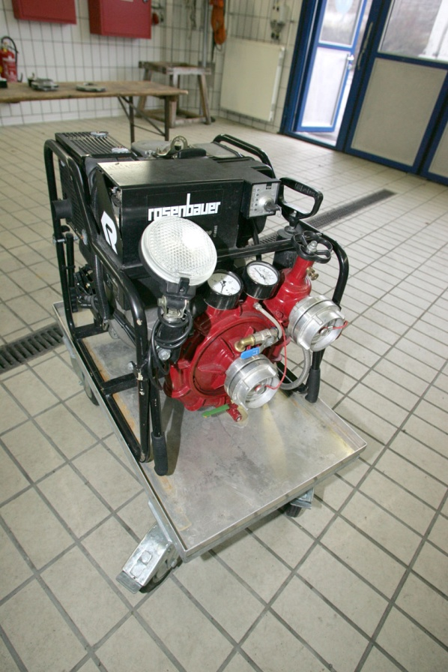
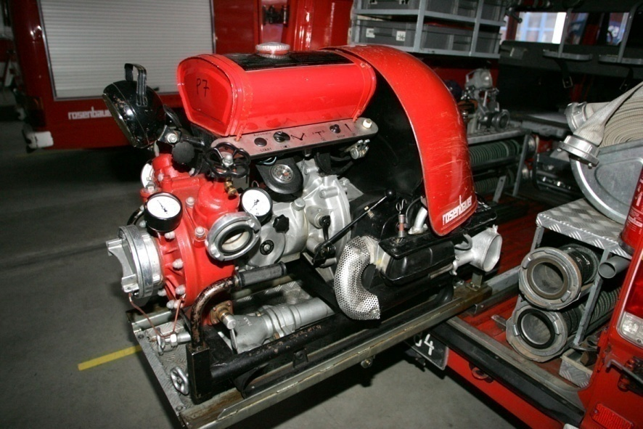
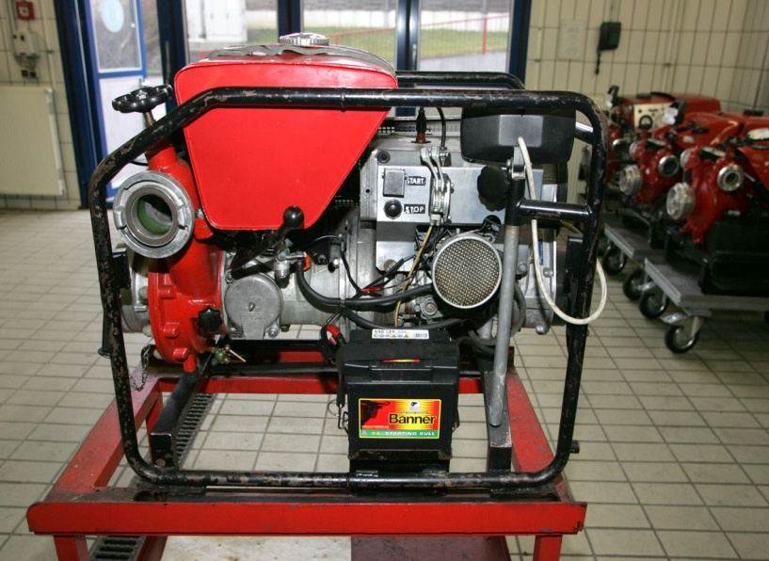
Wählen Sie die gewünschte Pumpe aus:
Verschiedene Pumpentypen
Beaver
Fox I
Fox II
Fox III
R VW 75
RK 75
Supermatik
Otter

Slide 4
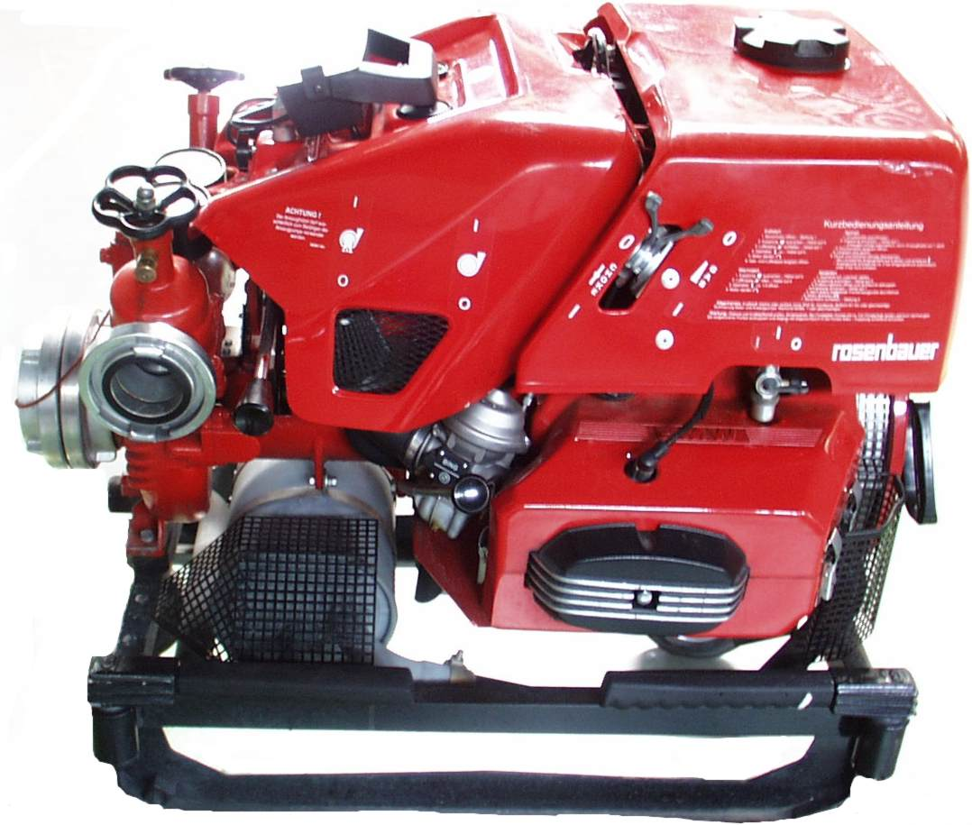
Verschiedene Pumpentypen
Fox I Fa. Rosenbauer TS 12/10 PFPN 10-1000
Motor BMW 2 Zylinder / 4 Takt
Leistung 34 KW bei 6.000 U/min
Verbrauch max. 15 Liter/h
Tankinhalt 22 Liter davon 15% Res.
Gewicht betriebsbereit ca. 152 kg (ohne E-Starter)
Luftkühlung mit Ölkühler
Pumpe: 1 stufige Kreiselpumpe
Entlüftungseinrichtung: Doppelkolben
Zurück zur Pumpenübersicht

Slide 5
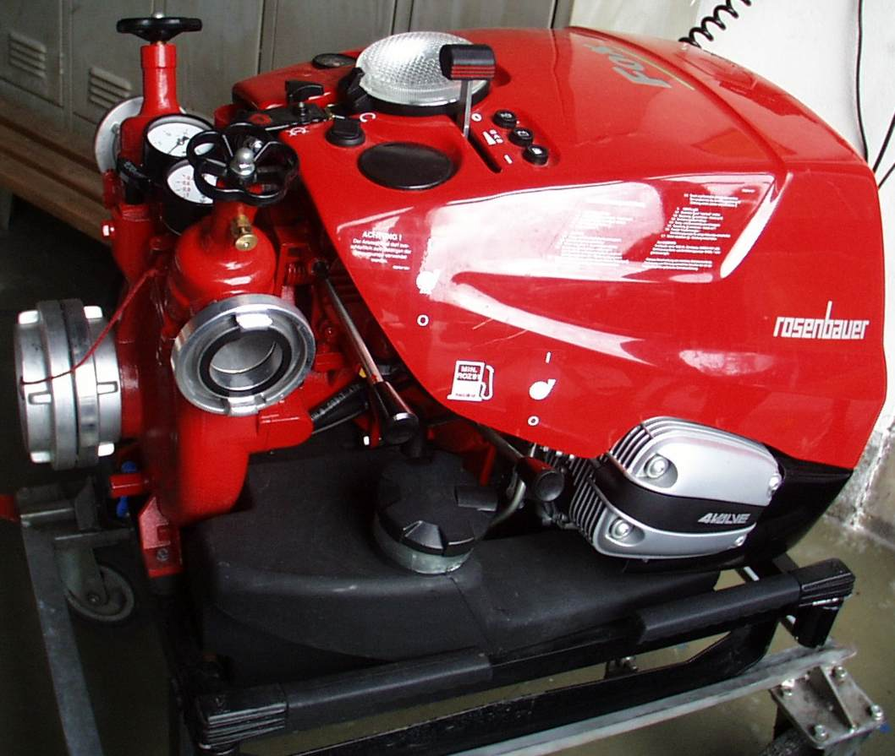
Verschiedene Pumpentypen
Fox II Fa. Rosenbauer TS 12/10 PFPN 10-1000
Motor BMW 2 Zylinder / 4 Takt
Leistung 36 KW bei 4.000 U/min
Verbrauch max. 12 Liter/h
Tankinhalt 21 Liter davon 15% Res.
Gewicht betriebsbereit ca. 180 kg
Luftkühlung mit Wärmetauscher
Pumpe:1 stufige Kreiselpumpe
Entlüftungseinrichtung: Doppelkolben
Zurück zur Pumpenübersicht

Slide 6
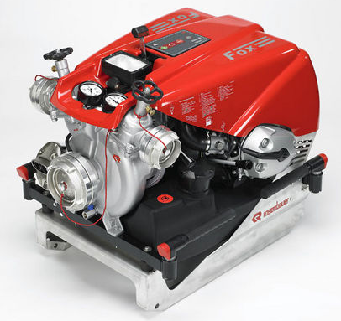
Verschiedene Pumpentypen
Fox III Fa. Rosenbauer TS 15/10 PFPN 10-1500
Motor BMW 2 Zylinder / 4 Takt
Leistung 50 KW bei 4.500 U/min
Verbrauch max. 16,5 Liter/h
Tankinhalt 20 Liter davon 25% Res.
Gewicht betriebsbereit ca. 167 kg
Luftkühlung mit Wärmetauscher
Pumpe 1 stufige Kreiselpumpe
Entlüftungseinrichtung: Doppelkolben
Zurück zur Pumpenübersicht

Slide 7
Verschiedene Pumpentypen
Beaver Fa. Rosenbauer PFPN 10-750
Motor Briggs&Stration
2 Zylinder / 4 Takt
Leistung 26 KW bei 3.600 U/min
Abnehmbarer Tank
Gewicht betriebsbereit ca. 130 kg
Luftkühlung
E-Starter serienmäßig
Pumpe: 1 stufige Kreiselpumpe
Flügelzellenansaugpumpe
halbautomatische Entlüftungspumpe
Zurück zur Pumpenübersicht

Slide 8

Verschiedene Pumpentypen
Supermatik Fa. Rosenbauer TS 8/10 PFPN 10-750
Motor VW 4 Zylinder / 4 Takt
Leistung 25 KW bei 3.600 U/min
Gewicht betriebsbereit ca. 190 kg ohne E-Starter
Gebläse Luftkühlung
Pumpe: 2 stufige Kreiselpumpe
Entlüftungseinrichtung:Membran-Kolbenpumpe
Zurück zur Pumpenübersicht

Slide 9

Verschiedene Pumpentypen
R VW 75 Fa. Rosenbauer TS8/10 PFPN 10-750
Motor VW 4 Zylinder / 4 Takt
Leistung 25 KW bei 3.600 U/min
Gewicht betriebsbereit ca. 190 kg ohne E-Starter
Gebläse Luftkühlung
Pumpe: 2 stufige Kreiselpumpe
Entlüftungseinrichtung: Doppelkolben
Zurück zur Pumpenübersicht

Slide 10

Verschiedene Pumpentypen
RK 75 TS 8/10 PFPN 10-750
Motor Rotax 2 Zylinder / 2 Takt
Leistung 28 PS bei 4.500 U/min
Tankinhalt 21 Liter
Treibstoff Zeittakt Gemisch 1:50
Gewicht betriebsbereit ca. 112 kg ohne E-Starter, mit Starter 126kg
Luftkühlung
Pumpe: 1 stufige Kreiselpumpe
Entlüftungseinrichtung: Kolbensaugpumpe, Ein – und Ausschaltung mit mech. Reibkupplung
Zurück zur Pumpenübersicht

Slide 11

Verschiedene Pumpentypen
Otter TS 5/6 PFPN 6-500
Motor B&S 2 Zylinder / 4 Takt
Leistung 13 KW bei 3.600 U/min
Tankinhalt 8,5 Liter
Gewicht betriebsbereit ca. 75 kg
Luftkühlung
Pumpe: 1 stufige Kreiselpumpe
Entlüftungseinrichtung: manuellbetr. Kolben- Entlüftungssystem (Handkolbenpumpe)
Zurück zur Pumpenübersicht

Slide 12
Verschiedene Pumpentypen
Fox S Fa. Rosenbauer PFPN 10-1000
Motor ROTAX 2 Zylinder / 4 Takt
Leistung 29 KW
Tankinhalt 20 Liter
Gewicht betriebsbereit ca. 150 kg
Flüssigkeitsgekühlt
Keine Kupplung
Pumpe: 1 stufige Kreiselpumpe
Entlüftungseinrichtung: Doppelkolben automat. Steuerung
Zurück zur Pumpenübersicht

Slide 13
Verschiedene Pumpentypen
Fox IV Fa. Rosenbauer PFPN 10-1500
Motor B&S 3 Zylinder / 4 Takt
Leistung 48 KW
Tankinhalt 20 Liter
Gewicht betriebsbereit ca. 166 kg
Flüssigkeitsgekühlt
Keine Kupplung
Pumpe: 1 stufige Kreiselpumpe
Entlüftungseinrichtung: Doppelkolben automat. Steuerung
Zurück zur Pumpenübersicht

Slide 14
Verschiedene Pumpentypen
Ende dieses Kapitels
Um zur Übersicht zurück zukehren klicken Sie bitte das Menü an.
Menü

